Slide 1
A Hybrid Movie Recommendation System
DS200.L21 – Bigdata trong khoa học dữ liệu
GVHD: TS.Đỗ Trọng Hợp
Sinh viên: 18520676 - Võ Kiều Hoa
18520384 - Nguyễn Thị Thắm

Slide 2
Nội dung
1. Giới thiệu
2. Dữ liệu
3. Phương pháp
4. Kết quả thực nghiệm
5. Kết luận và hướng phát triển
6. Demo

Slide 3
01
Giới thiệu

Slide 4
Bài toán 1: Gợi ý đánh giá phim (Rating recommendation)
Recommendation system
Input
Output
userID, movieID
Rating

Slide 5
Bài toán 2: Gợi ý phim (Movie recommendation)
Recommendation system
Input
Output
userID
movieID, title, genres

Slide 6
02
Dữ liệu

Slide 7
DỮ LIỆU
Dữ liệu MovieLens từ GroupLens
Phiên bản 100K ratings (từ 0.5 đến 5 sao) (09/2018)
  100836 lượt xếp hạng
  3683 lượt gắn thẻ trên 9742 movies
Gồm 4 file: links, movies, ratings, tags.
  links: movieId, imdbId, tmdbId
  movies: movieId, title, genres.
  ratings: userId, movieId, rating, timestamp
  tags: userId, movieId, tag, timestamp
Notes:
links: chứa thông tin liên kết các nguồn dữ liệu

Slide 8
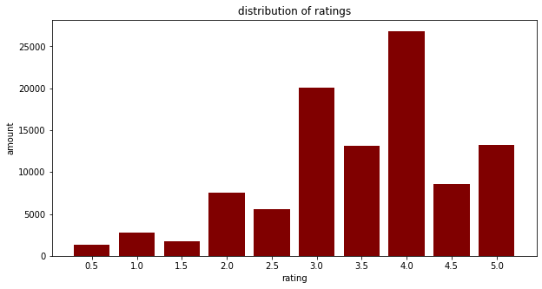
DỮ LIỆU
Distribution of Ratings:
Chia dữ liệu ratings thành 2 file train, test với tỉ lệ 9:1

Slide 9
03
Phương pháp
Content-based filtering, Collaborative filtering, Hybrid Rcommender

Slide 10
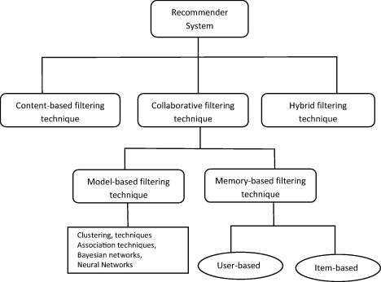
Tổng quan phương pháp
Alternating Least Squares (ALS model)

Slide 11
Alternating Least Squares (ALS model)

Slide 12
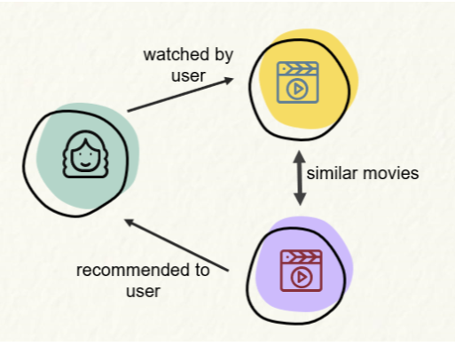
Lọc dựa trên nội dung (Content-based filtering)
Xậy dựng hệ thống dựa trên những thông tin, dữ liệu đã tồn tại của chính người dùng đó để đưa ra những gợi ý cho những thông tin chưa có của họ.

Slide 13
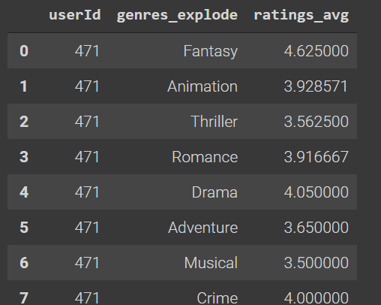
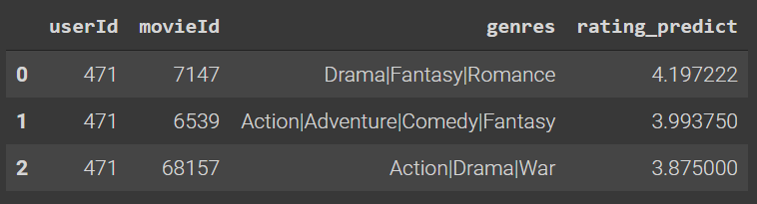
Lọc dựa trên nội dung (Content-based filtering)
Xây dựng thông tin người dùng từ thông tin thể loại những bộ phim họ đã đánh giá để từ đó dự đoán ra chỉ số đánh giá của những bộ phim mà họ chưa xem.
Movies

Slide 14
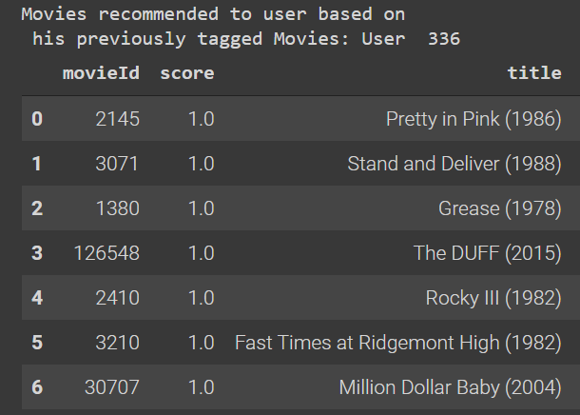
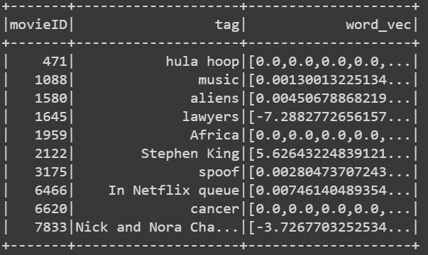
Lọc dựa trên nội dung (Content-based filtering)
Sử dụng các tags để tạo thông tin cho mỗi bộ phim sau đó tính độ tương đồng bằng (cosine similarity ) giữa thông tin người dung và thông tin mỗi bộ phim, từ đó có thể đưa ra những bộ phim gợi ý tương đồng nhất với người dùng.
Tags

Slide 15
Alternating Least Squares (ALS model)

Slide 16
Collaborative filtering
Memory-based:
Model-based: Matrix Factorisation ALS
User –based
Item-based (movies)
Notes:
Có hai hướng tiếp cận lọc cộng tác. Thứ nhất là xác định mức độ quan tâm của mỗi ngườidùng tới một bộ phim dựa trên mức độ quan tâm của người dùng tương tự. Đó gọi là User-usercollaborative filtering. Thứ hai là thay vì xác định người dùng tương tự, hệ thống sẽ xác địnhcác bộ phim tương tự. Từ đó hệ thống gợi ý những bộ phim gần giống với những bộ phim màngười dùng có mức độ quan tâm cao.

Slide 17
Alternating Least Squares (ALS model)

Slide 18
Alternating Least Squares (ALS model)

Slide 19
Collaborative filtering – items-based
Làm thế nào xác định rating của một user cho một movie dựa vào các movie tương tự?

Slide 20
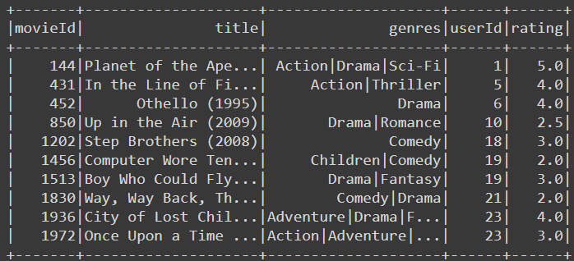
Collaborative filtering – items-based
Kết hợp movies, ratings

Slide 21
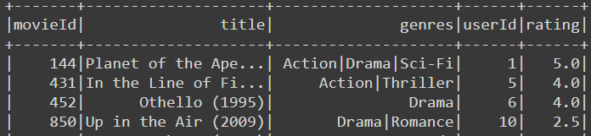
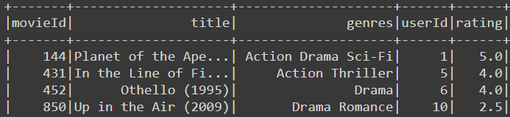
Collaborative filtering – items-based
Xử lý genres

Slide 22
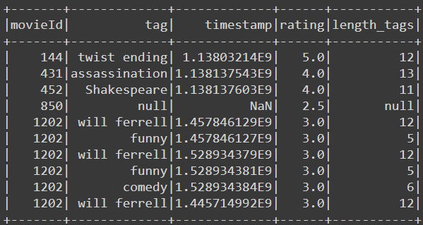
Collaborative filtering – items-based
Kết hợp các với tags & movies

Slide 23
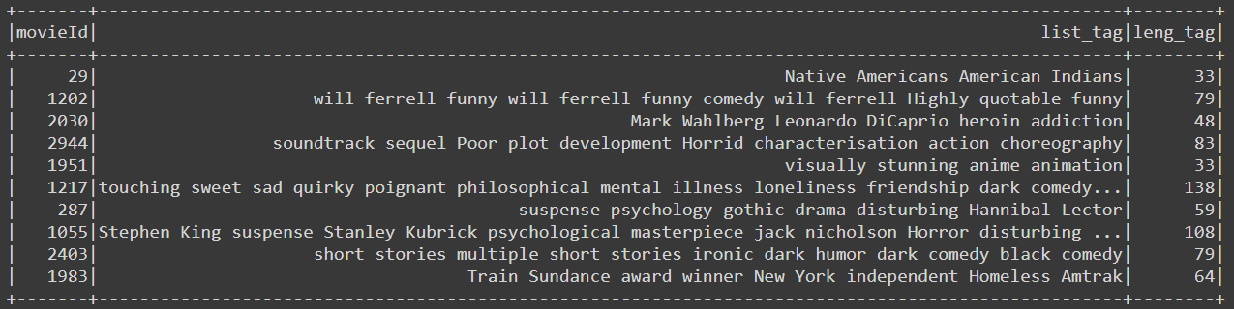
Collaborative filtering – items-based
Gom nhóm tag theo movieId

Slide 24
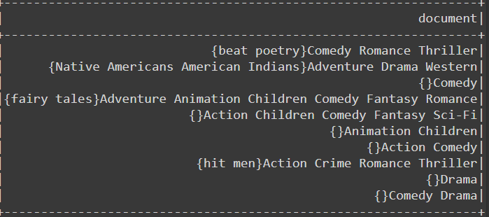
Collaborative filtering – items-based
Kết hợp tags và genres

Slide 25

Collaborative filtering – items-based
Chuyển document => tfidf matrix
Kích thước 9742 x 9742
Notes:
TfidfVectorizer

Slide 26
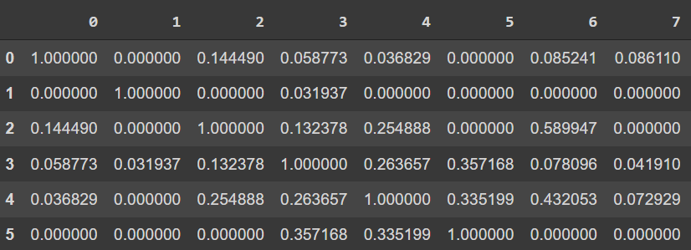
Collaborative filtering – items-based
Tính cosine similarity với matrix vừa tạo

Slide 27
Collaborative filtering – items-based
Dự đoán rating của user u0 cho movie i1?
Xem thử user u0 đã từng xem những phim nào? (vd: i5, i7, i8, i12,…)
Tính độ tương đồng của i1 với các phim i5, i7, i8,i12, …..
Chọn ra top 10 phim có độ tương đồng cao nhất với i1 & >=0.8
Rating của user u0 cho movie i1 dựa vào ratings trung bình 10 users gần nó nhất.
Notes:
#Mỗi movie chọn ra 10 movies có cosine similarity với nó cao nhất & >=0.8 gom chung nhóm
Với mỗi lượt đánh giá

Slide 28
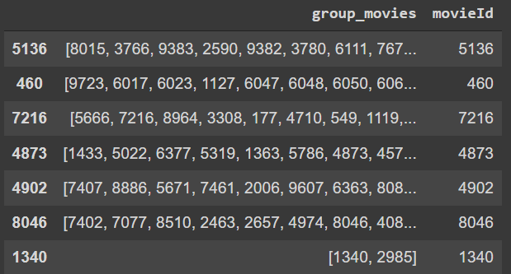
Collaborative filtering – items-based
Notes:
#Mỗi movie chọn ra 10 movies có cosine similarity với nó cao nhất & >=0.8 gom chung nhóm
Với mỗi lượt đánh giá

Slide 29
Alternating Least Squares (ALS model)

Slide 30
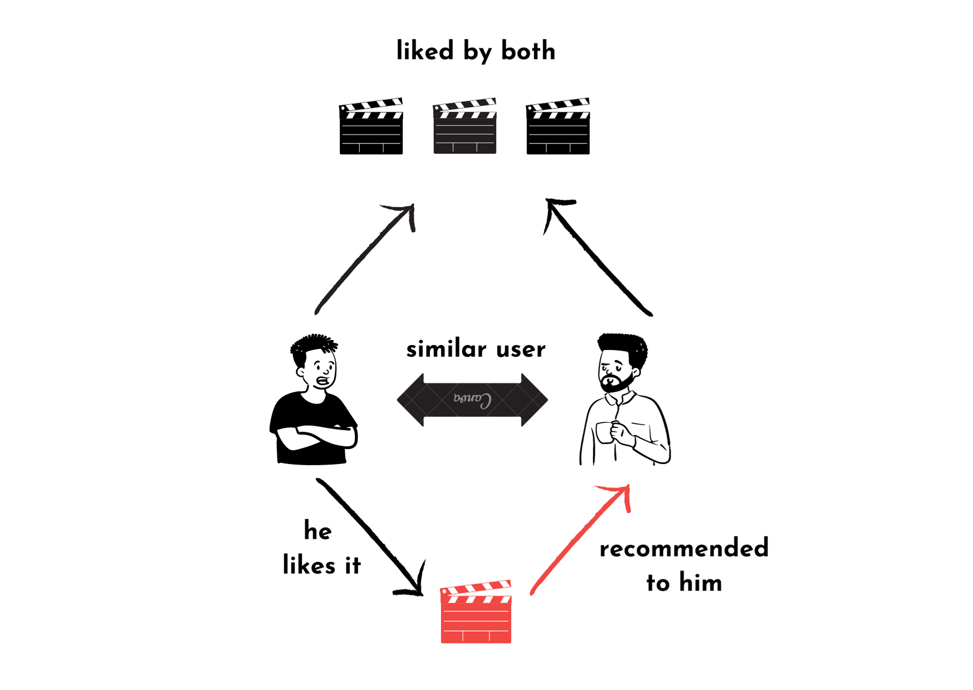
Collaborative filtering – users-based
Làm thế nào dự đoán rating của một user cho một movie dựa vào các user tương tự?
Notes:
Dựa vào lịch sử xem đã có trong hệ thống, ta thấy T từng đánh giá 5 sao cho bộ phim"Doraemon", nhiều khả năng H cũng thích phim này, từ đó hệ thống sẽ đề xuất "Doraemon"cho H.Có hai hướng tiếp cận lọc cộng tác. Thứ nhất là xác định mức độ quan tâm của mỗi ngườidùng tới một bộ phim dựa trên mức độ quan tâm của người dùng tương tự. Đó gọi là User-usercollaborative filtering. Thứ hai là thay vì xác định người dùng tương tự, hệ thống sẽ xác địnhcác bộ phim tương tự. Từ đó hệ thống gợi ý những bộ phim gần giống với những bộ phim màngười dùng có mức độ quan tâm cao.

Slide 31
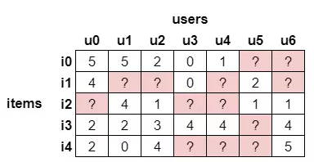
Collaborative filtering – users-based
Tạo ma trận dữ liệu
Notes:
Đầu tiên với hướng tiếp cận dựa trên người dùng tương tự chúngtôi khởi tạo ma trận dữ liệu dựa trên 3 thành phần: người dùng, phim, đánh giá. Ma trận dữliệu sau khi tạo thành có kích thước là 160x9742 (tương ứng với 160 người dùng và 9742 bộphim).Ma trận tạo thành được kết hợp bởi 2 tập train, test (rating trong tập test đã được thaythế bởi giá trị rỗng). Ma trận này có rất nhiều giá trị khuyết. Nhiệm vụ của hệ thống là dựavào các ô có trong ma trận (dữ liệu từ quá khứ), thông qua mô hình đã được xây dựng, dựđoán các ô còn trống. Để có thể sử dụng cho việc tính toán thì ma trận phải được xử lý cácgiá trị khuyết. a trận này có rất nhiều giá trị khuyết. Nhiệm vụ của hệ thống là dựavào các ô có trong ma trận (dữ liệu từ quá khứ), thông qua mô hình đã được xây dựng, dựđoán các ô còn trống. Để có thể sử dụng cho việc tính toán thì ma trận phải được xử lý cácgiá trị khuyết. Có rất nhiều hướng xử lý, chẳng hạn như thay giá trị khuyết bằng giá trị 0, giátrị trung bình toàn bộ đánh giá, giá trị trung bình ngưỡng 2.5 hay một giá trị ngẫu nhiên từ 0 đến 5.

Slide 32

Collaborative filtering – users-based
Tính trung bình rating movies theo mỗi user

Slide 33
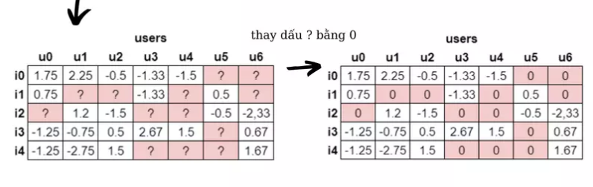
Collaborative filtering – users-based
Trừ các giá trị của ma trận với giá trị trung bình vừa tính được
Thay dấu ? = 0
Notes:
Mục đích của quá cách xử lý này là phân loại đánh giá thành 2 loại giá trịâm và dương (để phân nhóm thích và không thích đối với mỗi bộ phim).

Slide 34
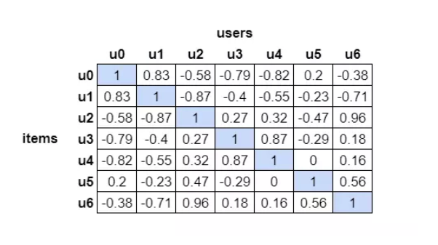
Collaborative filtering – users-based
Tính ma trận cosine similarity (610*610) tương ứng 610 userId
Notes:
Bước tiếp đến chúngtôi tính ma trận cosine_similarity dựa vào ma trận đã chuẩn hóa phía trên. Chúng tôi được matrận thể hiện sự tương đồng giữa các bộ phim (với kích thước 160x160). Kết quả của ma trậnconsine_similarity là một số từ -1 đến 1, giá trị càng lớn thì độ tương đồng càng cao, càng nhỏthì càng đối lập.

Slide 35
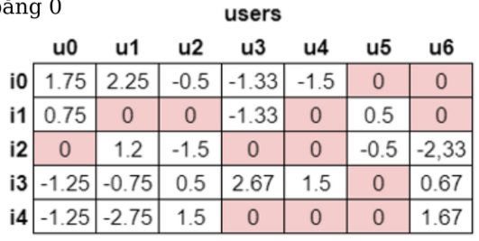
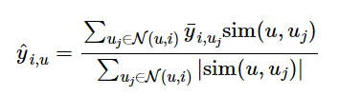
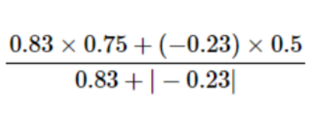
Collaborative filtering – users-based
Dự đoán rating của user u1 cho movies i1
B1. Xác định số user đã đánh giá cho item i1
B2. Tính cosine similarity của u1 với tất cả các user đó => tìm top 2 (vd u0, u5) => s0, s5
B3. Lấy rating đã chuẩn hóa ở trước là r0, r5
B4. Dự đoán ratings theo công thức…
Notes:
Tiếp theo chúng tôi sẽ dự đoán đánh giá của một người dùng dựa trên 2 người dùng gần nhất,tương tự như phương phápK-nearest neighbors (KNN). Đầu tiên chúng tôi xác định người dùngcác người dùng đã đánh giá cho bộ phim đó. Sau đó, tính độ tương đồng của người dùng cầnxét với tất cả các người dùng vừa xác định rồi chọn ra top 2 người dùng có độ tương đồng caonhất với người dùng đang xét. Cuối cùng chúng tôi chuẩn hóa đánh giá theo công thức. Thựchiện dự đoán với tất cả các giá trị khuyết. Sau khi dự đoán xong, chúng tôi chuẩn hóa về thangđo từ 0 đến 5 như ban đầu.

Slide 36
Alternating Least Squares (ALS model)

Slide 37
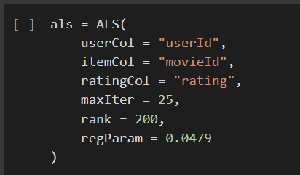
Collaborative filtering – Model-based
Sử dụng model Alternating Least Squares với bộ tham số như sau

Slide 38
Hybrid recommender
Kết hợp giữa lọc dựa trên nội dung và lọc cộng tác.
Input
Cotent-based filtering
Hybrid Recommender
Combiner
Input
Collaborative filtering

Slide 39
04
Kết quả thực nghiệm

Slide 40
Kết quả thực nghiệm
STT | Phương pháp | RMSE
1 | Trung bình mỗi nhóm movieId | 0.9643
2 | ALS model | 0.8765
3 | Content-filtering | 0.8763
4 | ALS model + items-based +Content - filtering | 0.8809
5 | ALS model + users-based+ Content-filtering | 0.8699
6 | ALS model + Content-filtering | 0.8676
Notes:
(fill nan = avg_all_prediction)

Slide 41
05
Kết luận và hướng phát triển

Slide 42
Kết luận
Xây dựng Rating recommendation system bằng phương pháp Hybrid kết hợp giữa lọc dựa trên nội dung và lọc cộng tác (RMSE thấp nhất = 0.8676)
    2. Xây dựng Movie recommendation system bằng phương pháp Hybrid kết hợp giữa lọc dựa trên nội dung và lọc cộng tác để gợi ý phim cho ngưới dùng.

Slide 43
Hướng phát triển
Sử dụng thêm thông tin từ các thuộc tính khác từ bộ dữ liệu.
2. Nghiên cứu và thử nghiệm các kỹ thuật khác dành cho hệ khuyến nghị.

Slide 44
06
DEMO

